Slide 2
Тема игры «Васюткино озеро» В.П. Астафьева

Slide 3
I Т У Р

Slide 4
Кто автор рассказа «Васюткино озеро»?
1.
А.П. ПЛАТОНОВ
2.
В.П. АСТАФЬЕВ
3.
С.Я. МАРШАК
4.
П.П. БАЖОВ

Slide 5
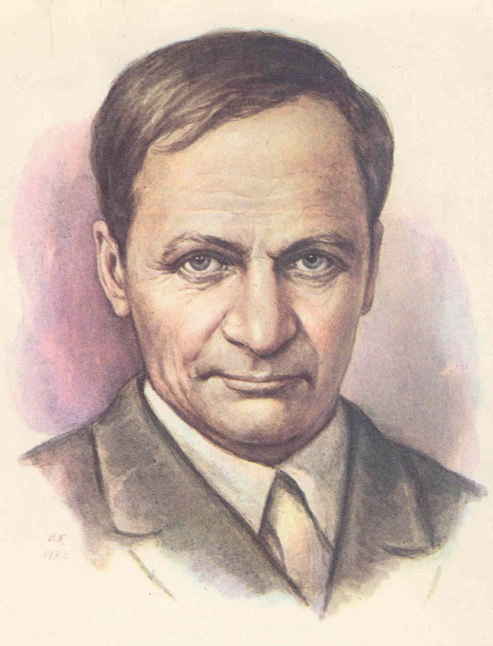
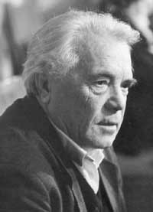
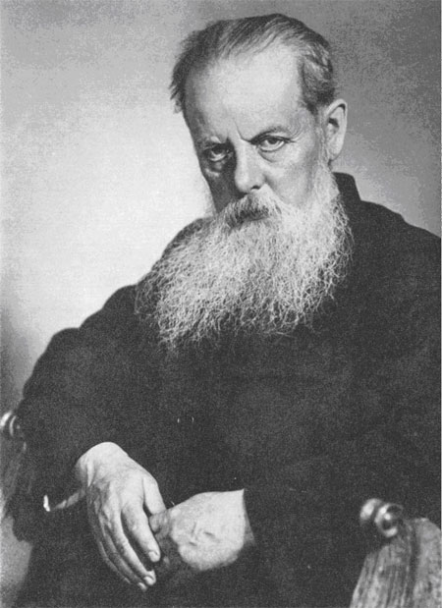
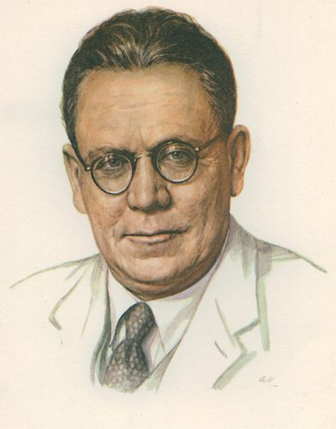
На каком портрете изображен Астафьев?
1
4
2
3

Slide 6
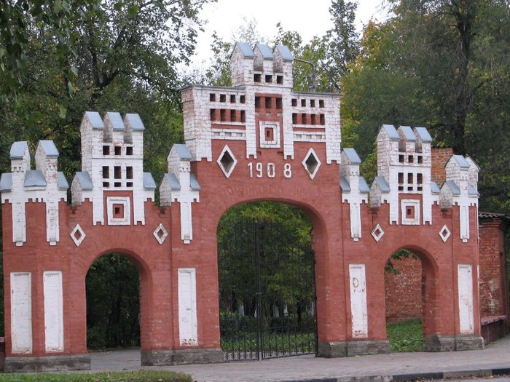
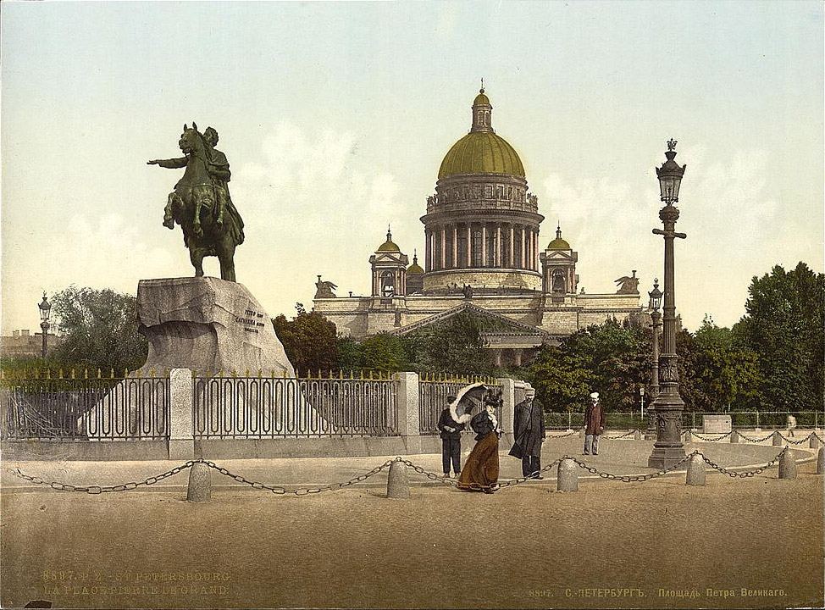
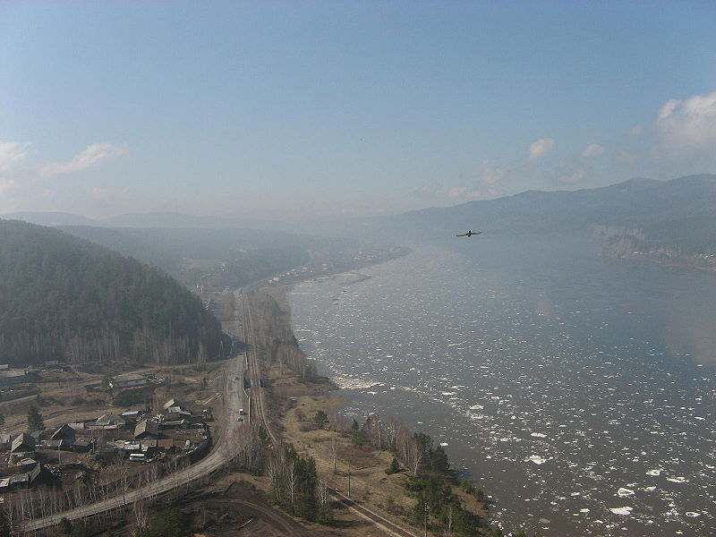
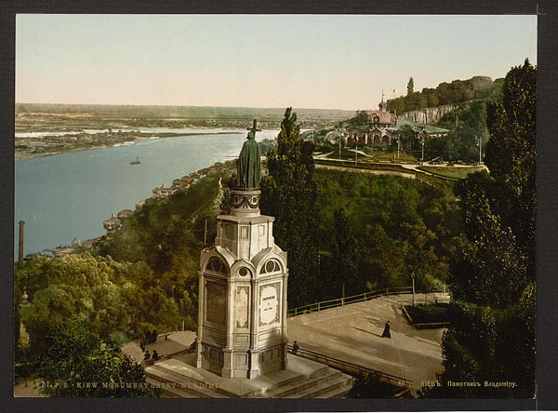
Родина Астафьева - ?
1
Острогожск Воронежской губернии
2
Петербург
Овсянка
Красноярский край
Киев
3
4
3
ОВСЯНКА
КРАСНОЯРСКИЙ КРАЙ

Slide 7
Зачем Васютка пошёл в тайгу?
1.
За грибами
2.
На охоту
3.
За ягодами
4.
За орехами

Slide 8
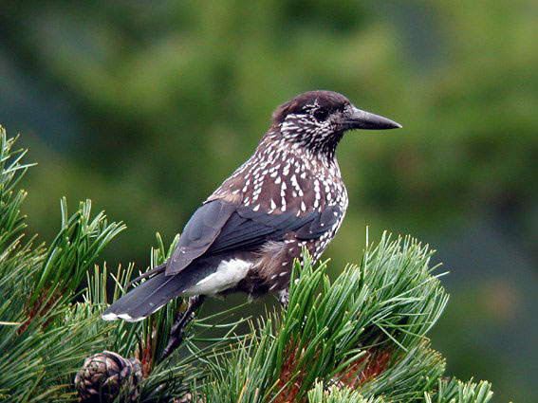
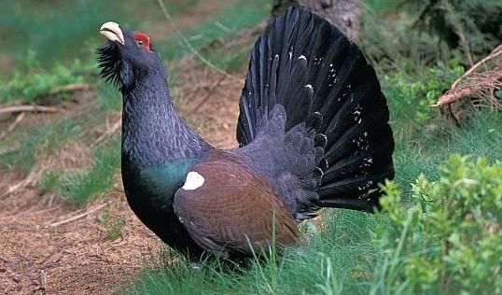
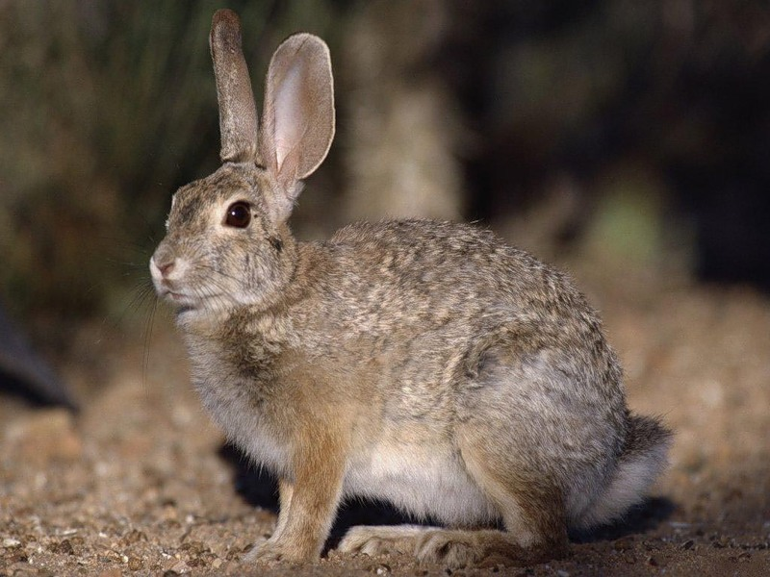
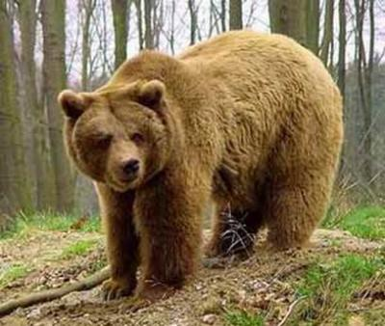
Из-за кого Васютка заблудился а тайге?
1
КЕДРОВКА
2
ГЛУХАРЬ
3
ЗАЯЦ
МЕДВЕДЬ
4
2
ГЛУХАРЬ

Slide 9
«Думая о своей удачи, Васютка, счастливый, шел по лесу… Вдруг он спохватился: где же … ?»
1.
ГЛУХАРЬ
2.
ОРЕХИ
3.
ЗАТЕСИ
4.
ОЗЕРО

Slide 10
Какое правило сразу вспомнил Васютка, когда заблудился в тайге?
1. «Вызвездило – к холоду»
2. «Раз ветра не было, а утку отнесло, значит, есть тягун, озеро проточное»
3. «Погасла звездочка – значит, чья-то жизнь оборвалась»
4. «Тайга, наша кормилица, хлипких не любит»

Slide 11
II Т У Р

Slide 12
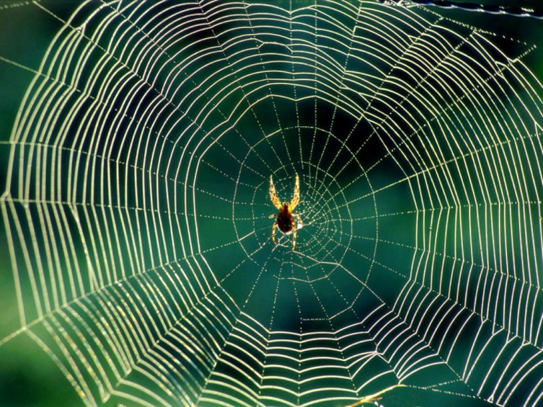
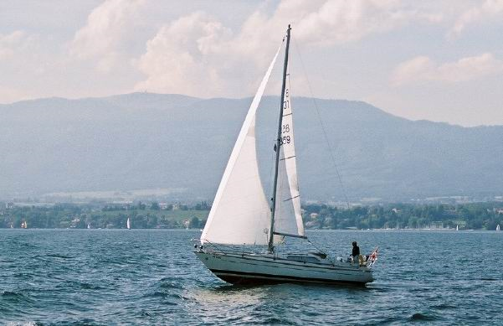
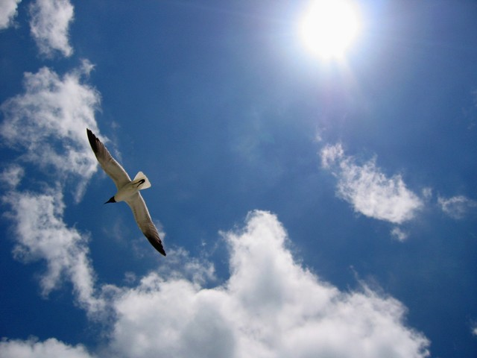
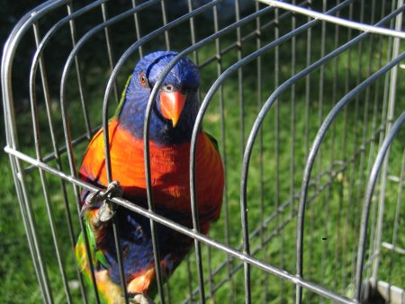
С кем в рассказе сравнивается положение Васютки?
1
2
3
4
1

Slide 13
Сколько раз плакал Васютка?
1
2
3
4

Slide 14
Васютка приготовил вкусное блюдо – глухаря в собственном соку. Почему же он через силу глотал мясо?
1.
НЕ ВКУСНО
2.
ЗАБЫЛ СОЛЬ
3.
НЕ ГОЛОДЕН
4.
ХОТЕЛ СПАТЬ

Slide 15
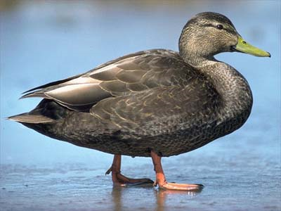
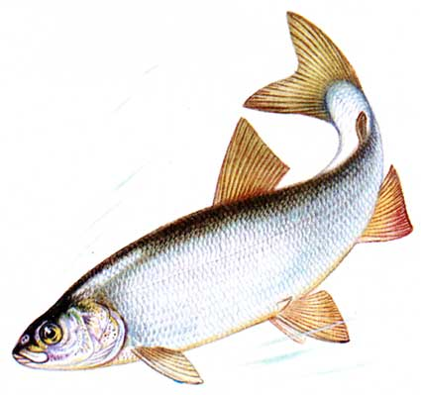
Какое удивительное открытие сделал Васютка на озере?
УТКА
2
ГЛУХАРЬ
1
БЕЛАЯ РЫБА
3
4
ЗВЕЗДЫ
БЕЛАЯ РЫБА
3

Slide 16
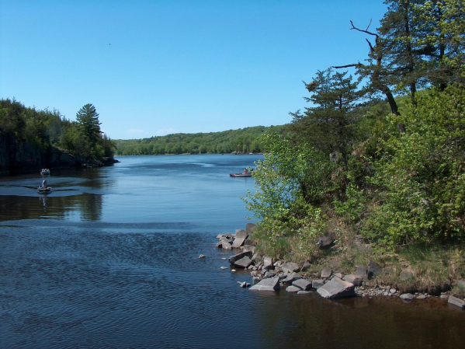
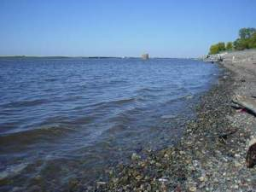
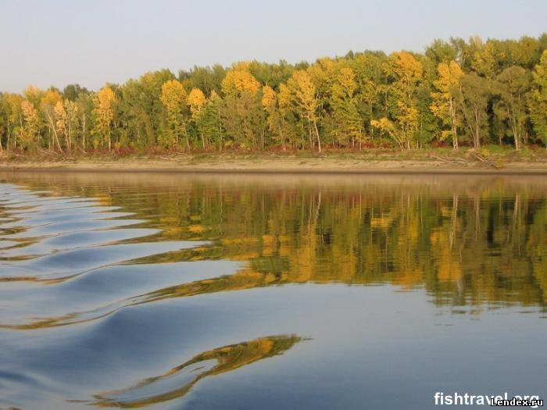
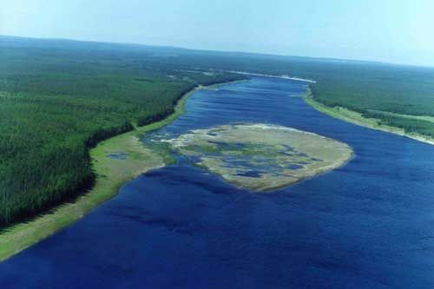
Какую реку искал Васютка в тайге?
1
ЕНИСЕЙ
2
ЛЕНА
3
4
ОБЬ
АМУР
1
ЕНИСЕЙ

Slide 17
Какой пароход проплыл мимо Васютки?
1.
«Серго Орджоникидзе»
2.
«Шадрин»
3.
«Коляда»
4.
«Афанасий»

Slide 18
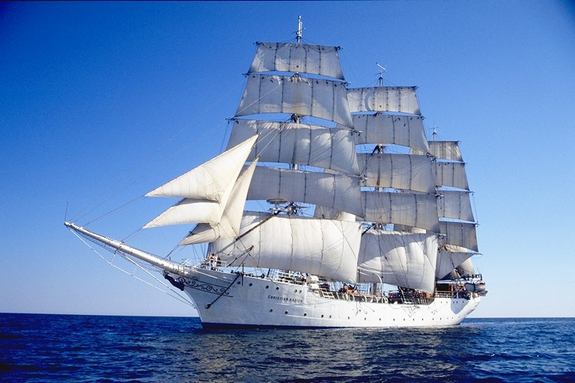
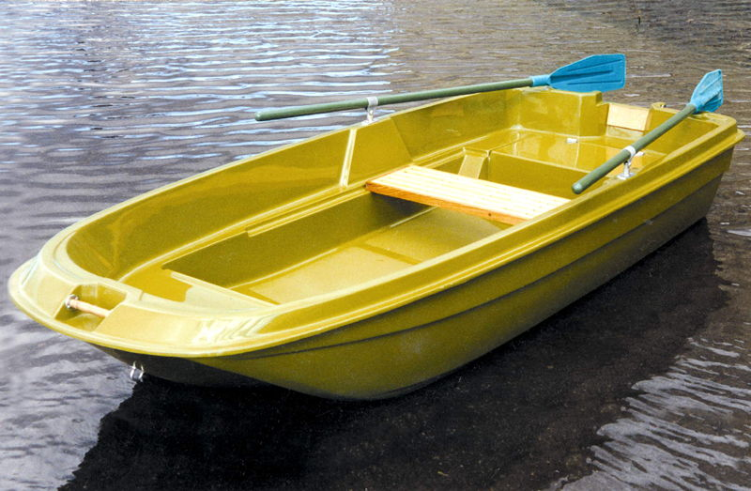
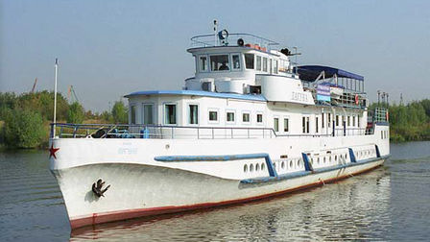
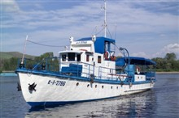
На чём Васютка попал домой?
1
КОРАБЛЬ
2
ЛОДКА
3
4
ТЕПЛОХОД
БОТ
4
БОТ

Slide 19
III Т У Р

Slide 20
ЗАДАНИЕ: подробный пересказ отрывка «Первая ночь в лесу».
1 УЧАСТНИК: от лица Васютки.
2 УЧАСТНИК: от лица деда Афанасия.

Slide 21
ФИНАЛ

Slide 22
ЗАДАНИЕ ДЛЯ ФИНАЛИСТА
Пересказ одного из эпизодов:
1. Охота на глухаря
2. Встреча с лесным озером
3. Наконец-то Енисей!
4. Васютка дома

Slide 23
ПОЗРАВЛЯЕМ С ПОБЕДОЙ!

